Slide 1

Programmation orientée objet
Java Standard Edition

Slide 2

Objectifs du cours
Programmation orientée objet
En complétant ce cours, vous serez en mesure de :
Expliquer le concept de POO
Créer des classes Java complètes
Expliquer les différents types de méthodes et d'attributs
Appliquer les concepts d'encapsulation
Concevoir une hiérarchie de classes à l'aide de classes abstraites et d'interfaces
Expliquer le concept de collecte des ordures

Slide 3


Plan de la présentation
Programmation orientée objet
Classes
Type d'attributs/méthodes
Visibilité des membres
Agrégation et encapsulation
Héritage Polymorphismee
Types immuables
Garbage Collector
Package Design

Slide 4
Classes
Programmation orientée objet
Qu'est-ce qu'un objet ? Qu'est-ce qu'une classe ?

Slide 5

Qu'est-ce qu'un objet ?
Classes
Une entité qui a un état et un comportement
Modélisation d'entités réelles …
Voitures, Personne, CompteBancaire, …
… en entités informatiques ou en objets ayant un nom …
porsche, johnDoe, myAccount, …
… ayant des attributs …
color, weight, balance, …
… et des méthodes.
toSlowDown, toSpeak, toCredit, …

Slide 6
Qu'est-ce qu'une classe ?
Classes
Une structure ayant des attributs et des méthodes
Définit un groupe d'objets ayant :
Mêmes caractéristiques
Même comportement
Exemple : chaque voiture peut ralentir, a 4 roues, …

Slide 7


Qu'est-ce qu'une classe ?
Classes
The Car class
String color
float currentSpeed
String brand
make instance
make instance
int break()
int accelerate()
int start()
Chaque voiture a les mêmes attributs mais pas la même valeur pour eux. Chaque voiture a le même comportement.

Slide 8
Comment faire une classe ?
Classes
Créer un fichier avec l'extension .java
Habituellement, chaque fichier contient une seule classe
Chaque fichier DOIT contenir une seule classe publique et ils doivent avoir le même nom
Le mot clé class est utilisé pour déclarer une classe
public class Car {
}

Slide 9

Conventions
Classes
Le nom de la classe commence par une majuscule
Nous mettons également une majuscule pour chaque mot dans le nom

Slide 10
Comment créer des instances ?
Classes
Utilisez le mot-clé new pour créer une instance
L'instanciation retourne un objet ayant :
Les mêmes attributs (mais avec des valeurs différentes)
Les mêmes méthodes (le même comportement)
Car myCar = new Car();
Car yourCar = new Car("orange");
The Heap
Object1
myCar | 0xE29
yourCar | 0xF5A
Object2
The Stack

Slide 11
Qu'est-ce qu'un constructeur ?
Classes
Une méthode spéciale :
Exécuté lorsqu'une nouvelle instance d'un objet est créée
Appelé avec le mot-clé new
Doit avoir le MÊME NOM que la classe
Si vous n'en créez pas, le compilateur en crée un par défaut
public class Car {
// The default constructor
public Car(){
//The constructor body
}
}

Slide 12
Surcharge du constructeur
Classes
Vous pouvez surcharger un constructeur :
Comme toutes les autres méthodes !
Cela permet de créer des constructeurs spécialisés
public class Car {
public Car(){
//Constructor with no parameter
}
public Car( String color ){
//Overloaded constructor with a parameter
}
}

Slide 13
Principe d'instanciation
Classes
L'instanciation crée un exemplaire de notre classe :
Comme une usine automobile créant des exemplaires de voitures
Ma class
Mon programme
j'utilise new pour
créer un
nouvel objet
new appelle le constructeur de ma classe
Instance
Maintenant, je peux utiliser mon
objet et instancier
autant d'autres objets
comme je veux
le constructeur de la classe crée un objet
et donne une référence à
mon programme

Slide 14
Quizz
Classes
La découverte des classes …
Quel terme indique le processus de création d'un nouvel Objet ?
Instancier
Quel opérateur utilisons-nous pour créer une autre instance de notre classe ?
new
Je veux créer une nouvelle classe. Quelle sera l'extension de mon fichier ?
.java
Les actions de ma classe sont définies par ses…
méthodes

Slide 15


Questions ?

Slide 16
Accéder aux attributs/Méthodes
Programmation orientée objet
Comment accéder aux attributs et aux méthodes ?

Slide 17
Variables d'instance
Accéder aux attributs/Méthodes
Aussi appelés attributs
Définissent l'état des objets
Leur valeur est propre à une et une seule instance !
public class CatLike {
String color;
String name;
float weight;
}

Slide 18
Méthodes d'instance
Accéder aux attributs/Méthodes
Bloc de code définissant un comportement de l'instance
Déclaré dans la classe
Peut être surchargé
public class MyClass {
// ...
public void myMethod() {
// my actions
}
}

Slide 19
Accès aux instances
Accéder aux attributs/Méthodes
Définir les propriétés et les fonctions, c'est génial !
Mais comment y accéder ?
Appeler un attribut : instanceName.instanceAttribute ;
Appeler une méthode : instanceName.instanceFunction();
myBeautifulCat.name;
myInstance.myMethod();

Slide 20
Variables de classe
Accéder aux attributs/Méthodes
Lié à la classe elle-même, pas à une instance particulière
Chaque instance aura la même valeur pour eux !
Déclarées avec le mot clé static
Pas besoin d'avoir une instance de classe pour y accéder
public class CatLike {
String color;
String name;
float weight;
static int numberOfCatLike;
}

Slide 21
Méthodes de classe
Accéder aux attributs/Méthodes
Bloc de code définissant un comportement général ou un service
Déclarées avec le mot clé static
Peut être surchargées
Pas besoin d'avoir une instance de classe pour y accéder
public class MyClass {
public static void myMethod() {
//our actions
}
}

Slide 22
Accès aux classes
Accéder aux attributs/Méthodes
Attention, on ne les appeler pas de la même manière !
Alors comment pouvons-nous y accéder ?
Appelez un attribut : ClassName.classAttribute ;
Appelez une méthode : ClassName.classFunction();
CatLike.numberOfCatLike;
MyClass.myMethod();

Slide 23
Conventions
Accéder aux attributs/Méthodes
Les noms de variables et de méthodes
commence par une minuscule
Nous utilisons une majuscule pour chaque mot dans le nom

Slide 24
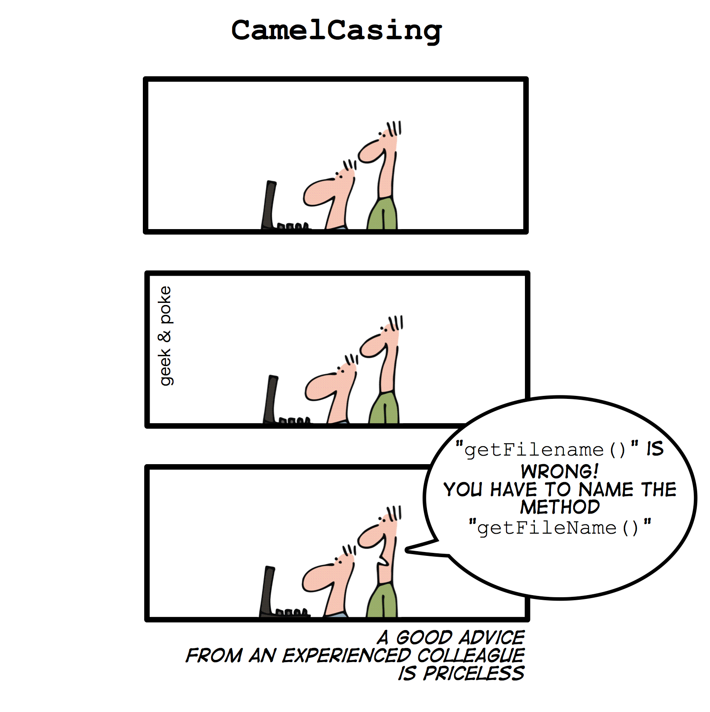
Conventions

Slide 25
Le pointeur "this"
Accéder aux attributs/Méthodes
Mot clé utilisé pour :
Référer à l'instance actuelle :
myMethod(this);
Utiliser les propres attributs/méthodes de l'instance actuelle :
this.myVariable;
Appeler le constructeur propre de l'instance (dans un autre)
DOIT être la première instruction !!
this("Tomi","White");

Slide 26
Quizz
Accéder aux attributs/Méthodes
Qu'est ce qui sera affiché ?
public class MyClass {
int test = 6;
public MyClass() {
int test = 4;
System.out.println("Test = " + this.test);
System.out.println("Test = " + test);
}
public static void main(String args[]) {
new MyClass();
}
}

Slide 27
Quizz
Accéder aux attributs/Méthodes
Quel mot clé indique que la variable est partagée par toutes les instances d'une classe ?
static
Comment nommons-nous également une variable statique ? (vocabulaire)
Variable de class
Dans un programme, comment appelle-t-on les variables d'instance ? (code)
myInstance.myVariable
Quel est l'autre nom des variables d'instance ?
Des attributs
Comment appelle-t-on une méthode de classe ? (code)
MyClass.myMethod()

Slide 28
Quizz
Accéder aux attributs/Méthodes
À quoi le pointeur "this" fait-il référence ?
L'instance actuelle
Comment appeler des méthodes d'instance ? (code)
myInstance.myMethod()
Comment appeler des méthodes statiques ? (code)
MyClass.method()
Puis-je utiliser des variables d'instance dans une méthode statique ?
Non !
Puis-je utiliser des variables statiques dans une méthode d'instance ?
Oui !

Slide 29
Questions ?

Slide 30

Visibilité des membres
Programmation orientée objet
Qui peut accéder à quoi.

Slide 31

Présentation
Visibilité des membres
Les méthodes et les champs d'instance peuvent avoir des modificateurs de visibilité, mais les variables locales ne peuvent pas
Java a quatre contrôles d'accès différents :
Public
Private
Default
Protected
Nous allons voir chacun d'eux

Slide 32
Accès publique (public)
Visibilité des membres
Une méthode ou un attribut public est accessible partout dans votre application
public class MyClass { // Public class
public int myVar; // Public attribute
public MyClass() { // Public constructor
}
public void doSomething() { // Public method
}
}

Slide 33
Accès privé (private)
Visibilité des membres
Uniquement accessible à l'intérieur de la classe :
Impossible d'y accéder à l'extérieur !
private class MyClass { // Private class
private int myVar; // Private attribute
private MyClass() { // Private constructor
}
private void doSomething() { // Private method
}
}

Slide 34
public class BankAccount {
private String accountNumber;
private double balance;
private int nbActions;
public void creditAccount(double amount) {
balance += amount;
addTransaction();
}
public void debitAccount(double amount) {
balance -= amount;
addTransaction();
}
public double getBalance() { return balance; }
private void addTransaction() { nbActions++; }
}
Class Exemple

Slide 35
public class Main {
public static void main(String[] args) {
BankAccount acc = new BankAccount();
System.out.println(acc.getBalance()); // 0.0
acc.creditAccount(3.2);
System.out.println(acc.getBalance()); // 3.2
acc.debitAccount(1.2);
System.out.println(acc.getBalance()); // 2.0
// Compilation error !
System.out.println(acc.balance);
System.out.println(acc.addTransaction());
}
}
Program Exemple

Slide 36
Accès par défaut (default)
Visibilité des membres
L'accès par défaut n'a pas de mot-clé
C'est l'accès par défaut quand rien d'autre n'est défini
Une méthode ou un attribut avec un accès par défaut n'est accessible que par les classes du même package
class MyClass { // Default access class
int myVar; // Default access attribute
void doSomething() { // Default access method
}
}

Slide 37
Accès protégé (protected)
Visibilité des membres
Uniquement accessible par les classes du même package ET les classes qui l'étendent (en dehors du package)
Contrôle d'accès parfait pour partager une méthode ou un attribut avec des sous-classes ! (on les verra plus tard)
class MyClass {
protected int myVar; // Protected attribute
protected void doSomething() { // Protected method
}
}

Slide 38
Questions ?

Slide 39
Agrégation et encapsulation
Programmation orientée objet
Utiliser d'autres objets dans une classe et encapsuler des champs.

Slide 40
Agrégation
Agrégation et encapsulation
Le fait d'associer un objet à un autre...
Un attribut a un type de classe
Déclaré comme n'importe quel autre attribut
En deux mots, c'est mettre un objet comme attribut d'un autre

Slide 41
Agrégation
Agrégation et encapsulation
Exemple:
Je souhaite ajouter un Propriétaire avec un nom, un prénom et un âge à mon Chat. Mais le Propriétaire a aussi une Adresse avec une rue, une ville, un pays et un code postal
CatLike
1,n
0,1
1,n
0,1
Address
String name
String color
float weight
Owner myOwner
Owner
String street
String city
String zipCode
String country
String name
String firstName
int age
Address myAddress

Slide 42
Encapsulation
Agrégation et encapsulation
Fait que l'objet soit une sorte de "boîte noire"
Les attributs sont déclarés privés ou protégés
Le seul moyen de modifier l'état de l'objet ?
Utiliser les méthodes d'instance ! Pour modifier des attributs depuis l'extérieur de la classe, utiliser des méthodes publiques !

Slide 43
Encapsulation
Agrégation et encapsulation
Mon objet
Autres parties de mon programme
Mes méthodes publiques
Mes attributs privés

Slide 44
Encapsulation
Agrégation et encapsulation
Pourquoi l'utiliser ?
Vous pouvez protéger la valeur des attributs
Vous pouvez valider de nouvelles valeurs
Qu'induit-il ?
Vous avez un contrôle total sur vos attributs
Faut-il écrire des méthodes "spéciales" ?
Oui, passons à la diapositive suivante ☺

Slide 45
Getter/Setter
Agrégation et encapsulation
La manière d'accéder aux attributs privés
Une norme orientée objet
Le getter :
Récupérer la valeur d'un attribut
Son nom commun : getXXX();

Slide 46
Getter/Setter
Agrégation et encapsulation
Le setter :
Définir la nouvelle valeur d'un attribut
Son nom commun : setXXX(newValue);
Exemple d'utilisation :
Mettre une chaîne en majuscule
Ne pas remplacer un nombre par une valeur négative

Slide 47
Getter/Setter
Agrégation et encapsulation
Syntaxe pour :
Un attribut private/protected nommé myNumber (int) :
Un attribut private/protected nommé checked (booléen) :
public int getMyNumber() { ... }
public void setMyNumber(int myNumber) { ... }
public boolean isChecked() { ... }
public void setChecked(boolean checked) {...}

Slide 48
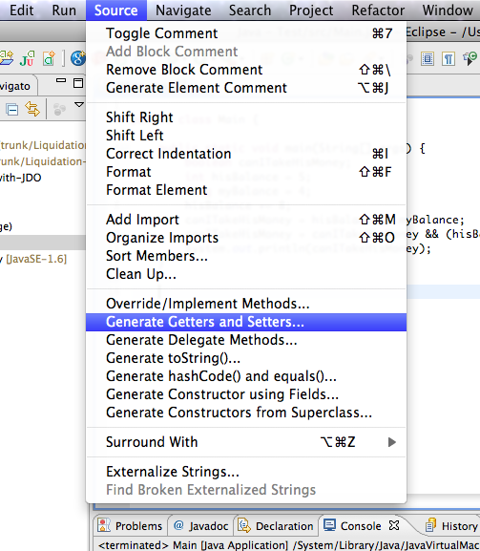
Getter/Setter
Agrégation et encapsulation
Ne soyez pas effrayé par tout ce code à écrire !
Eclipse est votre ami et peut le faire pour vous ☺

Slide 49
JavaBean
Agrégation et encapsulation
Classe particulière utilisée pour encapsuler de nombreux objets dans un seul objet (le bean)
Un JavaBean est une classe ayant :
Un constructeur par défaut sans paramètres
Mais on peut le surcharger
Seulement des attributs privés
Getters/setters pour chaque attribut.
Généralement, un JavaBean implémente Serializable

Slide 50
Les dangers des getters et des setters
Agrégation et encapsulation
La convention JavaBean a été conçue à l'origine pour permettre aux outils d'accéder plus facilement aux widgets d'interface utilisateur
Mais il a imprégné la culture générale du développement Java :
Maintenant, de nombreux développeurs créent instinctivement des getters et des setters pour chaque champ !
Les getters et les setters fournissent un niveau d'encapsulation plus élevé que les champs publics mais…
Mettre des getters et des setters partout rompt toujours l'encapsulation !
Pensez à les utiliser uniquement lorsque vous en avez besoin

Slide 51
Quizz
Agrégation et encapsulation
Quel mot clé utilisons-nous pour protéger l'accès à une variable de classe ou d'instance ?
private
De quelle manière allons-nous modifier la valeur de nos attributs ?
Par les méthodes
Puis-je définir un objet comme attribut de ma classe ?
Oui !
Quels sont les 3 modificateurs ?
public, private, protected
Une classe Java n'ayant pas de paramètre public, un constructeur par défaut et des getters/setters pour accéder et modifier ses attributs est appelée une…
JavaBean

Slide 52
Questions ?

Slide 53

Héritage
Programmation orientée objet
Qu'est-ce que c'est? Et comment l'utiliser ?

Slide 54
De la notion…
Héritage
Considérez l’espèce humaine…
Un enfant hérite de certaines caractéristiques de ses parents :
Peut-être la couleur des cheveux...
Un enfant hérite de certains comportements de ses parents :
Peut-être leur gentillesse ☺
Peut-être une recette spéciale
Mais peut faire autrement !

Slide 55
…au code
Héritage
Une classe hérite de certaines propriétés de sa classe « mère » :
A accès aux attributs/méthodes publics et protégés
Peut redéfinir (override) le comportement de la (super) classe mère pour elle même
Remplacer les méthodes
Type de spécialisation
Cela se fait avec le mot clé extend !
Une classe ne peut hériter que d'une seule classe :
Comme toi, oui toi, tu n'as qu'une seule mère biologique

Slide 56
Illustration
Héritage
Les sous-classes ont une relation est-un (is-a) avec leur mère
CatLike
String name
String color
float weight
Owner myOwer
Cat extends CatLike
Tiger extends CatLike
The Cat has automatically all the methods and attributes of the CatLike
The Tiger has automatically all the methods and attributes of the CatLike

Slide 57
Mot-clé « super »
Héritage
Vous pouvez appeler des constructeurs, des méthodes de la super classe (classe mère) grâce au mot clé super !
public class Cat extends CatLike {
public Cat(String name, String color, Owner owner) {
// We call the super class constructor
// Must be the first intruction ...
super(name,color,weight,owner);
}
public void eat() {
super.shout(); // We call the super class method
}
}

Slide 58
Note
Héritage
Une variable constante en Java est déclarée comme n'importe quelle autre variable sauf qu'elle est déclarée finale et static
Par convention, une variable constante est entièrement en majuscule, en mots et séparée par un trait de soulignement (underscore)

Slide 59
Note
Héritage
le static final ne sera qu'une fois en mémoire
Final attribué à une variable empêche sa modification, cependant :
si la variable est un objet, il est toujours possible de modifier ses données internes mais pas de remplacer l’objet par un autre objet de même type
Final sur une méthode empêche la redéfinition dans une classe fille
Final sur une classe empêche l’héritage

Slide 60
Note
Héritage
Depuis Java 17 le mot clé sealed permet l’héritage uniquement pour les classes autorisées. public abstract sealed class Shape permits Circle, Rectangle, Square {...}

Slide 61
Questions ?

Slide 62

Polymorphisme
Programmation orientée objet
Polymorphisme, abstraction, interface…

Slide 63




Présentation
Polymorphisme
Permet d'utiliser une instance avec son type mère
Exemple :
Créer un tableau de volaille et mettez des canards et des poulets (où les poulets et les canards sont des volailles)
Array of Poultry
Duck georges
Duck gertrude
Chicken georgette
Chicken alberta

Slide 64
Présentation
Polymorphisme
Permet de déclarer une variable avec le type mère et de l'instancier avec le type sous-classe :
public static void main (String args[]) {
CatLike myCat = new Cat("Fifou","Blue",70,me,"Tigrou");
CatLike myCatLike = new CatLike("Doudou","Green",6);
CatLike[] tabCatLike = new CatLike[4];
tabCatLike[0] = myCat;
tabCatLike[1] = myCatLike;
System.out.println("The first cat of my table is: " + tabCatLike[0].getName());
}

Slide 65
Présentation
Polymorphisme
Vous ne pouvez appeler que des méthodes définies dans la classe CatLike sur les éléments du tableau :
Parce que pour le compilateur, les éléments sont de type CatLike
Pour appeler une méthode Cat, convertissez (cast) le résultat en type Cat !
Vous avez le type déclaré et le type réel.
Vous pouvez mettre dans un tableau de type déclaré, des instances de type déclaré et de type réel (tant que le type réel étend (extends) le type déclaré)

Slide 66
Super classe objet
Polymorphisme
La super classe Objet :
Est la classe racine de toutes les classes ! (Même si vous ne l’extendez pas)
Possède des méthodes que vous pouvez remplacer :
Method | Description
public boolean equals(Object o) | Indique si l'objet est égal à celui-ci, selon votre choix.
public String toString() | Renvoie une représentation String de l'objet.
public int hashCode() | Renvoie la valeur du code de hachage de cet objet.
public void finalize() | Méthode appelée lorsque l'instance est détruite par le Garbage Collector.

Slide 67
Super classe objet
Polymorphisme
La méthode toString() :
Utile pour retourner une représentation textuelle d'un objet
public class MyClass {
public String toString() {
return "Here is my wonderful object :)";
}
}

Slide 68
Super classe objet
Polymorphisme
La méthode finalize() :
Remplacer cette méthode n'est pas recommandé !
public class MyClass {
protected void finalize() {
// Cleanup actions like close a connection, ...
}
}

Slide 69
Super classe objet
Polymorphisme
La méthode equals() :
Renvoie true si les références de deux objets sont égales. elle est:
Réflexif : x.equals(x) doit renvoyer true
Symétrique : x.equals(y) doit renvoyer true si et seulement si y.equals(x) renvoie true
Transitive : si x.equals(y) renvoie true et y.equals(z) renvoie true, alors x.equals(z) doit renvoyer true
Cohérente : plusieurs invocations de x.equals(y) renvoient systématiquement vrai ou renvoient systématiquement faux
Pour toute valeur de référence non nulle x, x.equals(null) doit renvoyer false

Slide 70
Super classe objet
Polymorphisme
La méthode hashCode() :
Le contrat général de cette méthode est que :
La méthode doit toujours retourner le même entier
Cet entier n'a pas besoin de rester cohérent d'une exécution de l’application à une autre exécution de la même application
Si deux objets sont égaux, alors l'appel de la méthode sur chacun des deux objets doit produire le même résultat entier
Il n'est pas nécessaire que sur deux objets inégaux, l'appel de la méthode hashCode doit produire des résultats entiers distincts

Slide 71
public class Test {
private int num;
private String data;
public boolean equals(Object obj) {
if(this == obj) return true;
if(obj == null || !(obj instanceof Test))
return false;
Test test = (Test)obj;
return num == test.num &&
data.equals(test.data);
}
public int hashCode() {
int hash = 197 + num;
hash = 31 * hash + num + (null == data ? 0 :
data.hashCode());
return hash;
}
}
hashCode() and equals() method

Slide 72
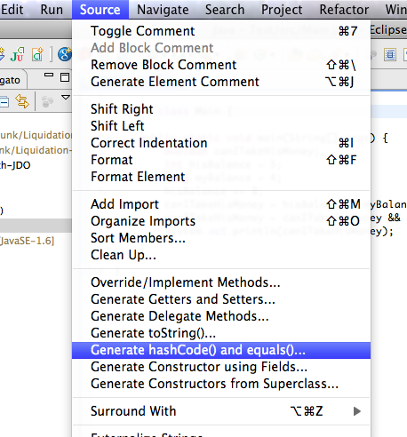
Super classe objet
Polymorphisme
La méthode hashCode() et equals() :
Notez qu'il est généralement nécessaire de remplacer la méthode hashCode chaque fois que la méthode equals est remplacée !
N'ayez pas peur, Eclipse peut générer ces méthodes

Slide 73
Classe abstraite
Polymorphisme
Type de squelette pour les sous-classes
Déclaré avec le mot clé abstract
Ne peut pas être instancié !!
Pas de new MyAbstractClass();
Peut contenir :
Attributs et méthodes d'instance, attributs et méthodes de classe
Constructeurs !!
Méthodes abstraites :
Sans corps
Obligatoirement défini dans les sous-classes

Slide 74
Méthodes abstraites
Polymorphisme
N’ont pas de corps
Ne peuvent être que dans Classe abstraitees ou dans des interfaces
Les sous-classes doivent définir le corps
Pourquoi l'utiliser ?
Pour généraliser un comportement dans toutes les sous-classes

Slide 75
Méthodes abstraites
Polymorphisme
Exemple:
public Classe abstraite CatLike {
public abstract void shout ();
//The subclasses MUST redefine this method !!
}
public class Cat extends CatLike {
// Override → Method redefinition
public void shout () {
System.out.println("Miaouuuu");
}
}

Slide 76
Interface
Polymorphisme
Un accord de classe (sorte de contrat)
Définit les méthodes à mettre en œuvre :
Méthodes abstraites !
Peut contenir des variables finales statiques publiques
Ne peut pas être instancié
Déclaré avec le mot-clé interface
Une classe peut implémenter (implements) plusieurs interfaces
Une interface peut étendre/hérité (extends) plusieurs interfaces

Slide 77
Interface
Polymorphisme
interface Animal {
Exemple:
Dans Tiger, il faut définir les méthodes des interfaces Animal, Wild et les méthodes abstraites de CatLike
extends
Classe abstraite CatLike {
interface Wild {
extends
implements
class Tiger extends CatLike implements Wild {

Slide 78
Questions ?

Slide 79

Exercises (1/10)
Polymorphisme
Connaissez-vous le jeu de la vie de Conway ?
Il s'agit d'une automatisation cellulaire conçue par le mathématicien britannique John Horton Conway en 1970.
C'est un jeu zéro joueur :
Son évolution est déterminée par son état initial, ne nécessitant aucune autre intervention.
Nous allons en développer un en langage Java !
Plus d'informations sont disponibles sur Wikipédia :
http://en.wikipedia.org/wiki/Conway%27s_Game_of_Life

Slide 80
Exercises (2/10)
Polymorphisme
Quelles sont les règles ?
L'univers du jeu de la vie est une grille infinie de cellules à deux dimensions.
Chaque cellule est dans l'un des deux états possibles :
Vivant ou mort.
Chaque cellule interagit avec ses huit voisines.

Slide 81
Exercises (3/10)
Polymorphisme
Quelles sont les règles ?
A chaque nouvelle génération, les transitions suivantes se produisent :
Toute cellule vivante avec moins de deux voisins vivants meurt, comme si elle était causée par une sous-population.
Toute cellule vivante avec deux ou trois voisins vivants vit jusqu'à la génération suivante.
Toute cellule vivante avec plus de trois voisins vivants meurt, comme si elle était surpeuplée.
Toute cellule morte avec exactement trois voisines vivantes devient une cellule vivante, comme par reproduction.

Slide 82
Exercises (4/10)
Polymorphisme
Allons le coder :
Créer un nouveau projet Java
Créez un nouveau package nommé com.cci.gameoflife
Nous allons créer cinq classes à l'intérieur :
Launcher : Juste une simple classe contenant la méthode principale
Monde : représente le monde du jeu
Cellule : Représente une cellule du jeu
DeadCell : Cellule spéciale représentant un mort
AliveCell : Cellule spéciale représentant un vivant

Slide 83
Exercises (5/10)
Polymorphisme
Allons le coder :
Créez une interface nommée Cell :
Il doit contenir des Méthodes abstraites :
Cell newGeneration(int nbNeighbours) :
Renvoie la cellule de génération suivante en fonction du nombre de voisins vivants.
String getAsString() :
Renvoie une chaîne représentant l'état de la cellule.
boolean isAlive() :
Renvoie si la cellule est actuellement vivante ou non.

Slide 84
Exercises (6/10)
Polymorphisme
Allons le coder :
Créez une classe nommée DeadCell :
Elle doit implémenter l'interface Cell, en suivant les règles du jeu
Lorsque vous implémenterez la méthode getAsString(), représentez les cellules mortes par un moins ( - )
Créez une classe nommée AliveCell :
Elle doit implémenter l'interface Cell, en suivant les règles du jeu
Lorsque vous implémenterez la méthode getAsString(), représentez les nouvelles cellules nées par un zéro ( 0 ) et les autres cellules vivantes par un plus (+ )

Slide 85
Exercises (7/10)
Polymorphisme
Allons le coder :
Créez une classe nommée World :
Il doit avoir deux constructeurs :
World(int nbColumns, int nbRows) :
Initialise un monde aléatoire avec la taille spécifiée.
World(Cell[][] world) :
Utilise le tableau bidimensionnel reçu en paramètre comme état initial du monde.

Slide 86
Exercises (8/10)
Polymorphisme
Allons le coder :
Créez une classe nommée World :
Définir une méthode publique :
void newGeneration() :
Change le monde à la prochaine génération.
Remplacez la méthode toString() :
Elle doit renvoyer une valeur String contenant le numéro de génération actuel et le contenu mondial avec toutes ses cellules.

Slide 87

Exercises (9/10)
Polymorphisme
Allons le coder :
Créez une classe nommée Launcher :
Elle doit contenir la méthode main qui va créer l'objet World et le manipuler

Slide 88
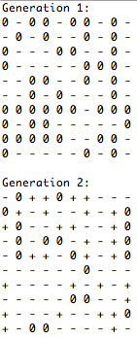
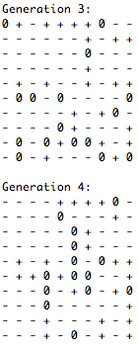
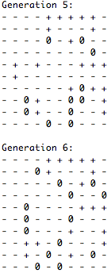
Exercises (10/10)
Polymorphisme
Résultat Exemple:

Slide 89
Interface : méthode par défaut
Polymorphisme
Depuis Java 8, des méthodes avec implémentation (méthodes par défaut) peuvent être introduites dans les interfaces.
Pour déclarer les méthodes par défaut dans les interfaces, nous utilisons le mot clé default.
default void shout (){
// implementation
}

Slide 90
Interface : méthode par défaut
Polymorphisme
Pourquoi des méthodes par défaut ?
Si un grand nombre de classes implémentaient cette interface, nous devons suivre toutes ces classes et y apporter des modifications
Fastidieux
Sources d'erreurs

Slide 91
Interface : méthode par défaut
Polymorphisme
Que se passe-t-il si la même méthode est définie comme méthode par défaut dans une interface…
…et puis à nouveau comme méthode d'une superclasse ou d'une autre interface ?

Slide 92
Interface : méthode par défaut
Polymorphisme
Conflit sur des méthodes par défauts
Les superclasses gagnent
Si une super-classe fournit une méthode concrète, les méthodes par défaut portant le même nom et les mêmes types de paramètres sont ignorées
Pas de superclasse ?
vous devez résoudre le conflit en surchargeant cette méthode

Slide 93
Interface : méthode par défaut
Polymorphisme
Exemple
interface Personne {
default String getName() {return "";};
}
interface Employe {
default String getName() {return getClass().getName();};
}

Slide 94
Interface : méthode par défaut
Polymorphisme
Que se passe-t-il si on implemente les deux ?
le compilateur Java signale une erreur et laisse au programmeur le soin de résoudre l’ambiguïté
class Professeur implements Personne, Employe {
}

Slide 95
Interface : méthode par défaut
Polymorphisme
Solution : Fournir une méthode dans la classe Professeur
class Professeur implements Personne, Employe {
public String getName() {
return Personne.super.getName();
}
}

Slide 96
Questions ?

Slide 97

Package design
Programmation orientée objet
Pourquoi est-il utile de diviser notre application ?

Slide 98
Présentation
Package design
Chaque classe Java est située dans un package
Un package regroupe les classes :
monprogramme.mesobjets
monprogramme.gui
Utilisez le mot-clé package pour indiquer dans quel package la classe est
Les packages créent des dossiers physiques sur votre disque dur
Chaque point dans le nom du package indique un dossier

Slide 99
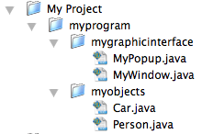
Illustration
Package design
MyProject
myprogram.mygraphicinterface
MyPopUp.java
MyWindow.java
myprogram.myobjects
Car.java
Person.java

Slide 100
Déclaration
Package design
DOIT être la première instruction de votre classe si elle se trouve dans un package
Convention de nommage :
Nom de domaine inversé – par exemple : com.cci.sun
Le nom de votre programme ou module – par exemple : myprogram
Le nom de vos sous-modules – par exemple : beans , ui ou dao
package com.cci.sun.myprogram.beans;
public class User {...}

Slide 101
Note
Package design
Nous utilisons un point "." pour séparer
les éléments du nom du package
Par convention, le nom complet du package doit être en minuscules et
ne contenir que des lettres

Slide 102
Import
Package design
L'importation d'une classe nous permet de travailler avec elle :
Sinon, comment Java sait-il quelle définition de la class User vous utilisez ?
Fait avec le mot clé import
package com.cci.sun.myprogram.vehicle;
import com.cci.sun.myprogram.beans.User;
// Now you can use the User class in the current // class
public class Car {
String color;
float currentSpeed;
User user; // Let’s use the class included
}

Slide 103
Questions ?

Slide 104

Types immuables
Programmation orientée objet
Certains objets ne peuvent pas changer…

Slide 105
La classe String
Types immuables
En langage Java, les String sont des objets enveloppant un tableau de caractères
Vous pouvez appeler des méthodes sur eux :
Parce que String sont des objets, vous ne pouvez pas les comparer comme vous l'avez fait avec les types primitifs :
System.out.println("my bit of text".length());
String name1 = "NICOLAS";
String name2 = "NICOLAS";
if(name1.equals(name2)) { // some code here }

Slide 106
Comment fonctionnent les objets immuables ?
Types immuables
Les chaînes sont immuables :
Une fois créées, leur valeur ne changera jamais !
Les objets immuables n'ont pas de méthode pour modifier leur valeur
Mais peut avoir une méthode pour retourner un nouvel objet avec la nouvelle valeur !
String str = "My String";
String upperStr = str.toUpperCase();
System.out.println("Original String: " + str);
System.out.println("Upper String: " + upperStr);

Slide 107
Comment fonctionnent les objets immuables ?
Types immuables
String myString = "My String";
myString += " is awesome.";
"My String"
myString
" is awesome."
"My String is awesome."

Slide 108

Avantages
Types immuables
Les objets immuables sont :
Simple :
Un objet immuable peut être dans exactement un état, l'état dans lequel il a été créé
Thread-safe :
Ils ne peuvent pas être corrompus par plusieurs threads y accédant simultanément

Slide 109
Autres classes immuables
Types immuables
Quelques autres classes immuables dans le JDK :
Les wrappers primitifs :
Integer
Float
Boolean
…
Classe BigInteger
Classe BigDecimal
…

Slide 110
Questions ?

Slide 111

Garbage collector
Programmation orientée objet
Suppression des références inutilisées…

Slide 112
Design de référencement d'objet
Garbage Collector
Deux zones de mémoire
La pile (Stack)
Le tas (Heap)
La pile contient des types primitifs et des références à des objets
Le tas contient des valeurs d'objets

Slide 113
Design de référencement d'objet
Garbage Collector
Mémoire de la pile
Schéma de mémoire :
1001…0001
1001…0001
1011…1101
Mémoire du tas
Objet qui réside dans la mémoire de tas à
Objet qui réside dans la mémoire de tas à
1001…0001
1011…1101

Slide 114
Supprimer une référence
Garbage Collector
Affecter à une variable de référence :
Une valeur nulle
Un nouvel objet
CatLike myCat = new CatLike("White");
System.out.println(myCat.color); // White
myCat = new CatLike("Red"); // Remove old ref.
System.out.println(myCat.color); // Red
myCat = null;
System.out.println(myCat.color); // NullPointerException !!

Slide 115
Design du déréférencement d'objet
Mémoire de la pile
null
Garbage Collector
1001…0001
myCat
Nouvelle instruction
L'instance n'est plus référencée
CatLike myCat =
new CatLike()
Mémoire du tas
myCat = null
Nouvel objet CatLike créé
…
1001…0001
…

Slide 116
Concept
Garbage Collector
Le Garbage Collector…
Nettoie la mémoire
Détruit les instances n’étant plus référencées
Est appelé automatiquement, mais peut être appelé manuellement via : System.gc();
La méthode objet finalize() est appelée avant que l'instance ne soit détruite :
protected void finalize() throws Throwable { }

Slide 117
Concept
Garbage Collector
NOTE !
Dépréciation de la finalisation avec Java 18

Slide 118
Quizz 1/2 – Lis et souviens toi
public class Life {
private int num;
public Life( int num ) {
this.num = num;
System.out.println("Object " + this.num + " exists");
}
@Override
protected void finalize() throws Throwable {
System.out.println("Object " + this.num +
"destroyed");
}
}
Garbage Collector

Slide 119
Quizz 2/2 – Devine la sortie
public static void main (String[] args) {
Life v1 = new Life(1);
Life v2 = new Life(2);
Life v4 = new Life(4);
Life v3 = new Life(3);
//Destroy the objects
v1 = null;
v2 = null;
System.gc();
v4 = new Life(5);
v3 = v4;
System.gc();
}
The console
Garbage Collector
Object 1 exists.
Object 2 exists.
Object 4 exists.
Object 3 exists.
Object 1 destroyed
Object 2 destroyed
Object 5 exists.
Object 4 destroyed
Object 3 destroyed

Slide 120
Questions ?

Slide 121
Exercises (1/2)
Garbage Collector
Modifiez votre projet Game of Life :
Dans votre méthode principale :
Créez un grand monde (>= 100x100 par exemple).
Écrivez une boucle pour calculer les 1000 prochaines générations.
Entre chaque itération, ajoutez une pause de 3 secondes grâce à l'instruction suivante :
Thread.sleep(3000);
Exécutez votre application !

Slide 122
Exercises (2/2)
Garbage Collector
Lancez VisualVM !
Il est censé se trouver dans le dossier bin de votre dossier d'installation JDK
Connectez-vous à votre application en cours d'exécution
Observez les onglets Monitor et Sampler et regardez le Garbage Collector en action !
Essayez de lancer vous-même le Garbage Collector et regardez le graphique de la mémoire

Slide 123

Fin
Programmation orientée objet
Merci de votre attention

